Slide 1
第六章 双口网络
6－1 双口网络的电压电流关系（1学时）
6－2 双口网络参数的计算（ 1学时）
6－3 互易双口和互易定理（自学）
6－4 含双口网络的电路分析（自学）
6－5 含独立源双口网络的等效电路（自学）
6－6 电路实验和计算机分析电路实例（自学）

Slide 2
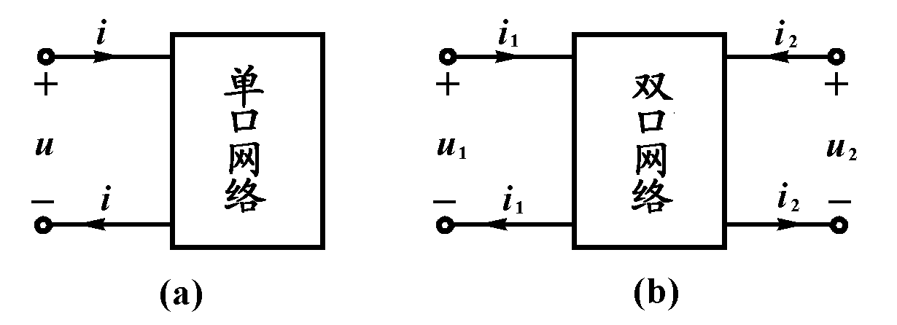
第六章 双口网络
具有多个端钮与外电路连接的网络，称为多端网络。若在任一时刻，从多端网络某一端钮流入的电流等于从另一端钮流出的电流，这样一对端钮，称为一个端口。二端网络的两个端钮就满足上述端口条件，故称二端网络为单口网络。假若四端网络的两对端钮均满足端口条件，称这类四端网络为双口网络，简称双口。

Slide 3
§6－1 双口网络的电压电流关系
单口网络只有一个端口电压和一个端口电流。不含独立电源的线性电阻单口网络，其端口特性可用联系u-i关系的一个方程u=R_{o}i或i=G_{o}u来描述。
双口网络则有两个端口电压u₁、u₂和两个端口电流i₁、i₂。

Slide 4
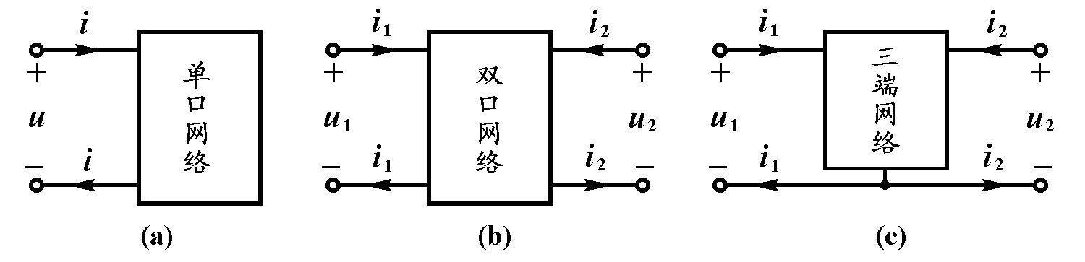
图6－1
双口网络的端口特性可用联系u₁、u₂和i₁、i₂关系的两个方程来描述，共有六种不同组合的表达形式。三端网络可以作为图 (c)所示的接地双口网络处理。
本章只讨论不含独立电源的线性电阻双口网络，现分别介绍它的六种表达式。

Slide 5
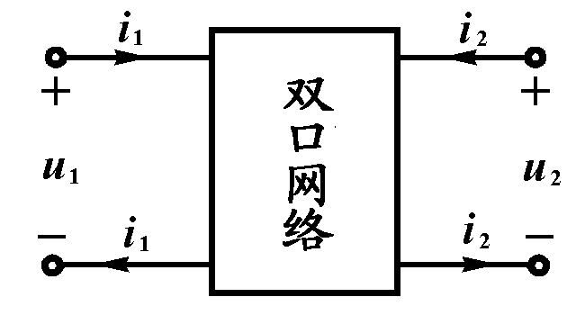
双口网络的端口特性可用联系u₁、u₂和i₁、i₂关系的两个方程来描述，常用的有R，G，H，H’，T，T’六种不同组合的表达形式。
本章只讨论不含独立电源的线性电阻双口网络，现分别介绍R，G，H，H’，T，T’六种表达式。

Slide 6
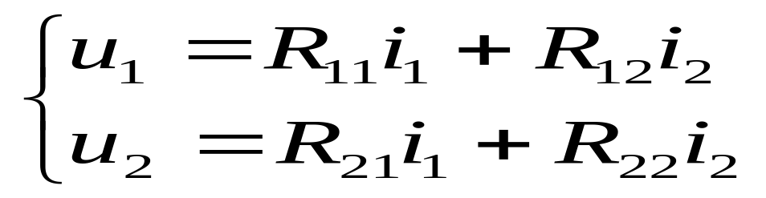
1. R参数矩阵
线性电阻双口网络的流控表达式(即以电流为自变量的表达式)为:

Slide 7
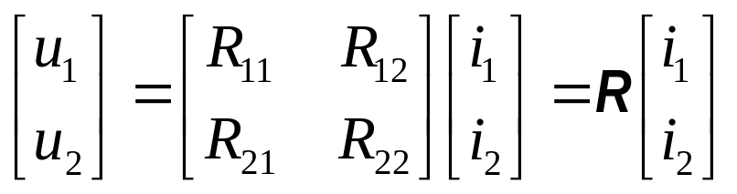
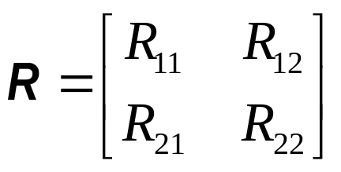
线性电阻双口网络的流控表达式的矩阵形式为：
其中：
称为双口网络的电阻矩阵，或R参数矩阵。

Slide 8
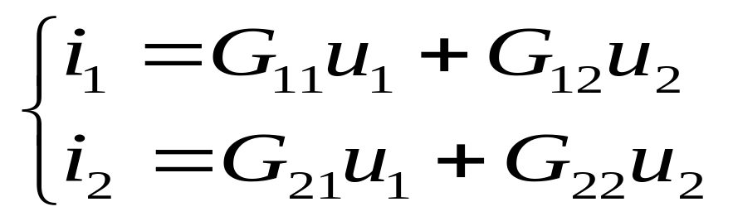
2. G参数矩阵
线性电阻双口网络的压控表达式为 :

Slide 9
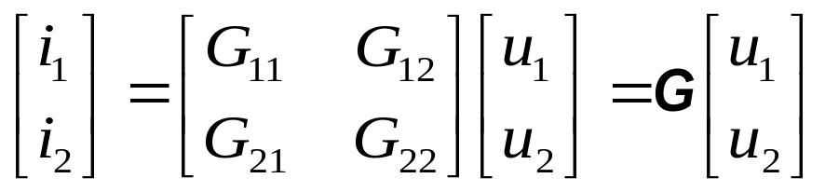
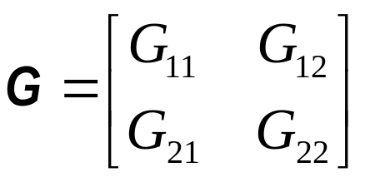
线性电阻双口网络的压控表达式的矩阵形式为：
其中：
称为双口网络的电导矩阵，或G参数矩阵。

Slide 10
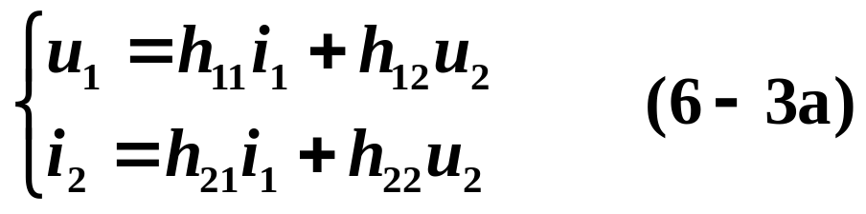
线性电阻双口网络的混合1表达式为：

Slide 11
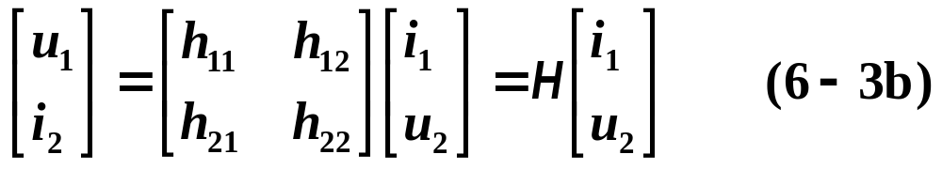
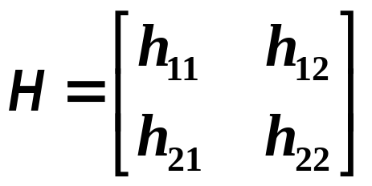
线性电阻双口网络的混合1表达式的矩阵形式为
其中
称为双口网络的混合参数1矩阵，或H参数矩阵。

Slide 12
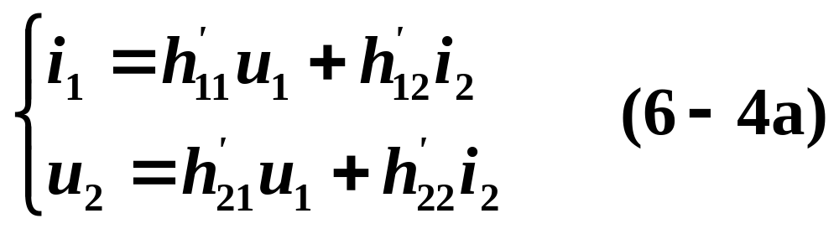
线性电阻双口网络的混合 2表达式为：

Slide 13
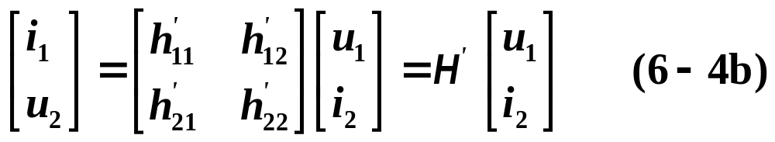
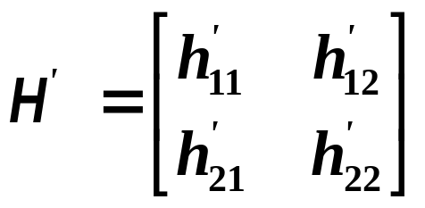
线性电阻双口网络的混合2表达式的矩阵形式为
其中
称为双口网络的混合参数2矩阵，或H′ 参数矩阵。

Slide 14
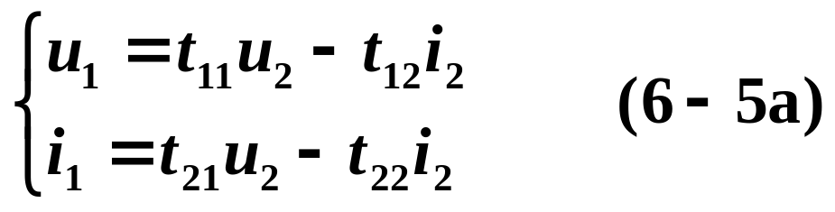
线性电阻双口网络的传输1表达式为：

Slide 15
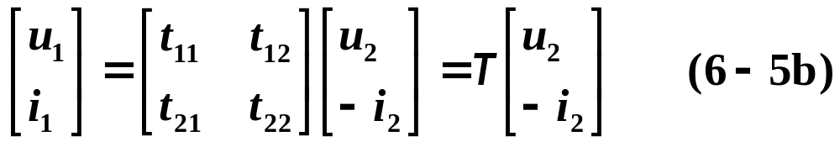
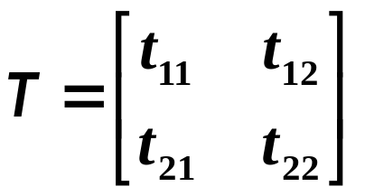
线性电阻双口网络的传输1表达式的矩阵形式为
其中
称为双口网络的传输参数1矩阵，或T参数矩阵。
注: 有些教科书将t₁₁，t₁₂，t₂₁，t₂₂记为 A、B、C、D

Slide 16
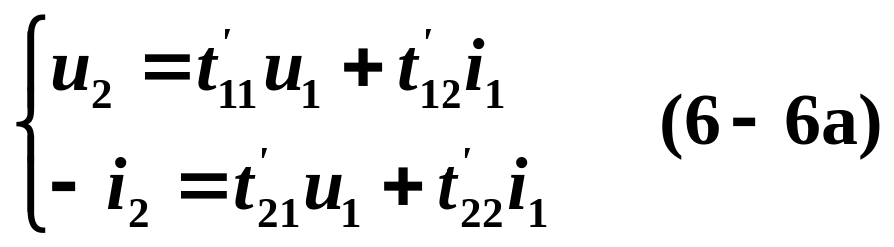
线性电阻双口网络的传输 2表达式为：

Slide 17
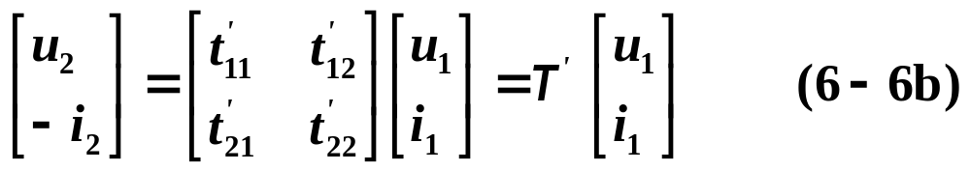
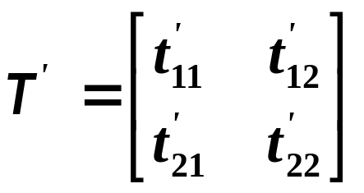
线性电阻双口网络的传输2表达式的矩阵形式为
其中
称为双口的传输参数 2矩阵，或T′ 参数矩阵。

Slide 18
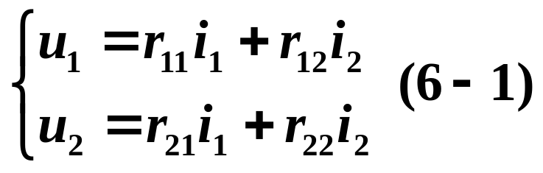
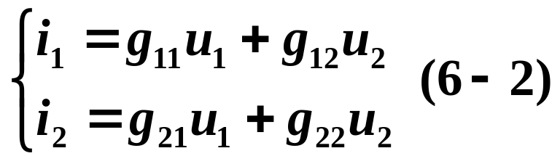
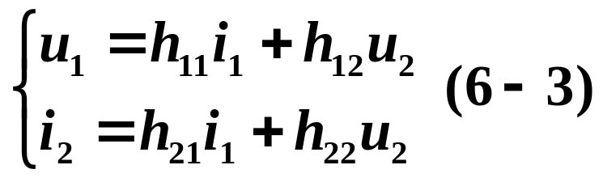
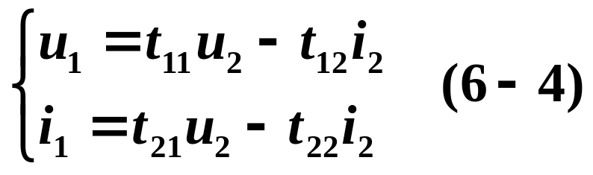
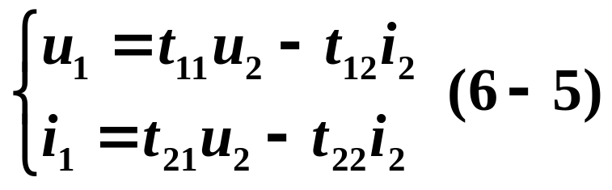
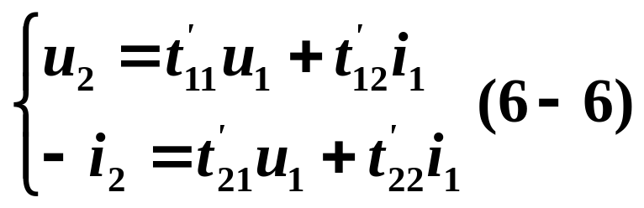
线性电阻双口网络的六种表达式。
流控表达式
压控表达式
混合1表达式
混合 2表达式
传输1表达式
传输 2表达式

Slide 19
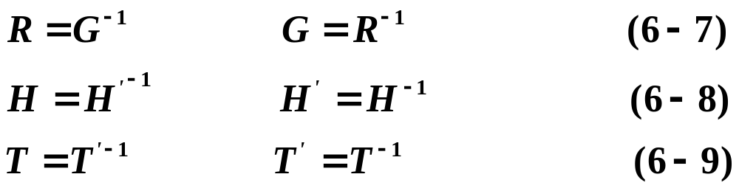
电阻双口网络的六种参数矩阵中，R和G互为逆矩阵， H和H′互为逆矩阵，T 和 T′ 互为逆矩阵。

Slide 20
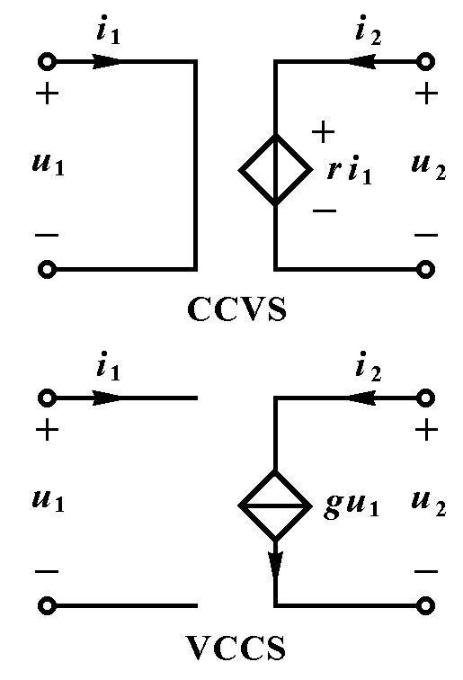
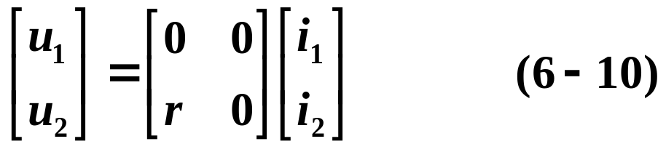
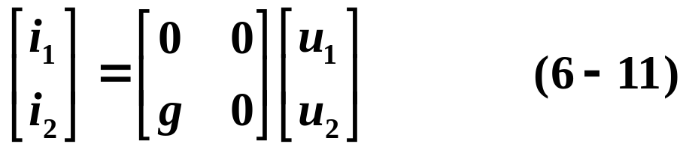
四种受控源和理想变压器等双口电阻元件,都可用双口网络参数表示,如下所示：

Slide 21
